Slide 1
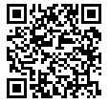
越谷市教育委員会主催
令和７年度 第２回
環境教育研修会
環境教育について考える
～SDGｓの視点から～
環境教育主任・総合的な学習の時間主任
日時：20２6年２月６日（金）
越谷市 増林地区センター
ＥＳＤ、ＳＤＧｓ推進研究室 室長
手島利夫

Slide 2
環境問題の広がり
１９７１年 環境庁・・・公害対策
大気汚染、（四日市喘息や光化学スモッグ 企業や排気ガスによるもの）
水質汚染、（メチル水銀による八代湾の汚染による水俣病）
（神岡鉱山のカドミウムによる神通川汚染イタイイタイ病）
２００１年 環境省・・・廃棄物処理も加えて、地球環境へ
（ライフスタイル、リサイクル、ＣＯ2削減、オゾンホール等）
２０１５年 国際連合にてＳＤＧｓが採択された
世界の持続可能性の危機・・・

Slide 3
世界の教育の推移・動向
１９９０～
２００４
２００５～
２０１４
２０１５～
２０３０
EFA
ESD
SDGs
万人のための教育
（知識や技能）
持続可能な
社会のための教育
SDGｓを達成するための
教育・ＥＳＤ
資料は手島作成

Slide 4
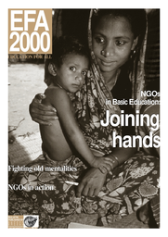
国際連合の教育科学文化機関・・・ユネスコの取り組み
ＥＳＤの前は 「万人のための教育」（EFA）
開発途上国支援１９９０～2000
（Education for All）
1億人以上の子どもが初等教育を受けられていないこと、9億6000万人以上の成人が読み書きができ ないこと…
知識・理解中心
写真は国際連合のHPより

Slide 5
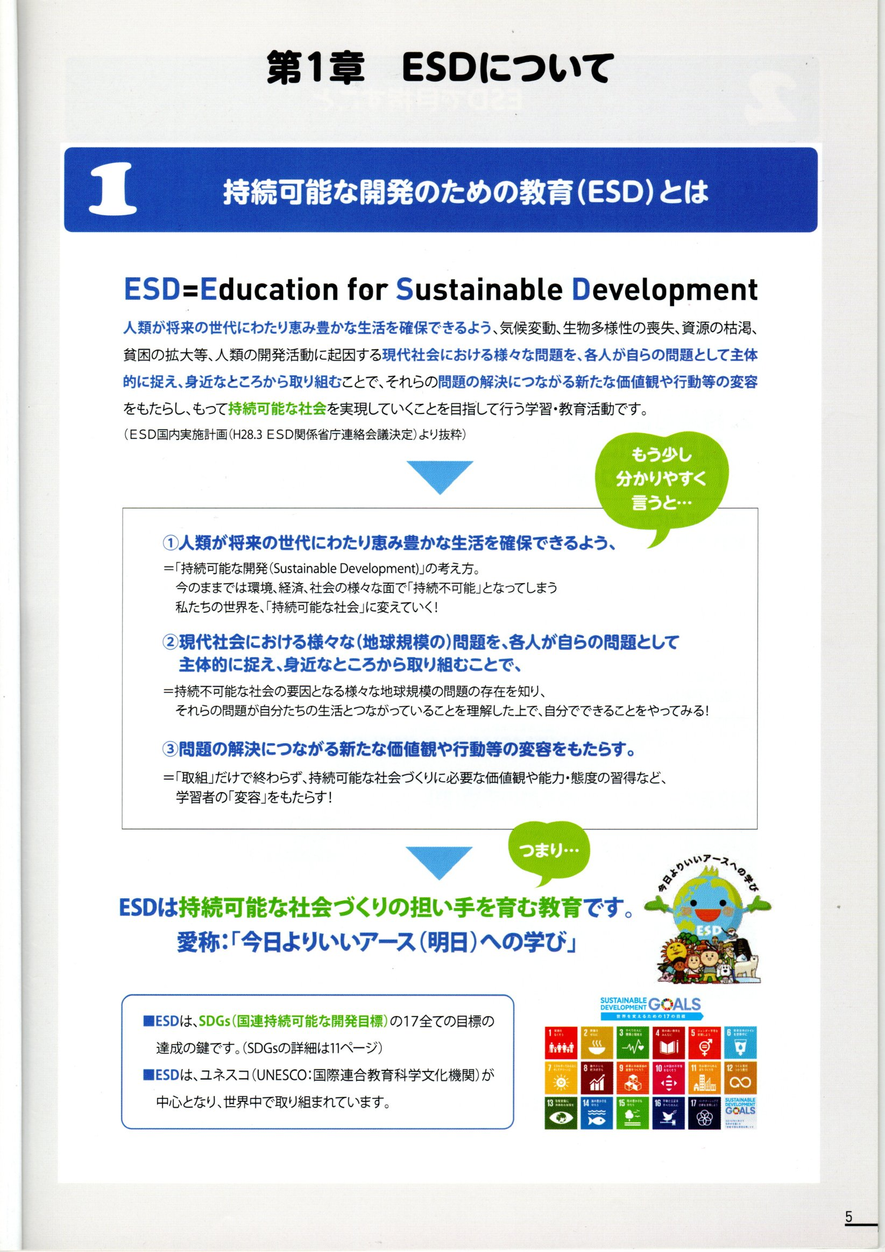
２００５～２０１４年 国連 ESDの10年
世界壊れる…先進国も教育を変えなくては！
持続可能な社会に
学び
主体的な学び
学び
問題解決と行動変容

Slide 6

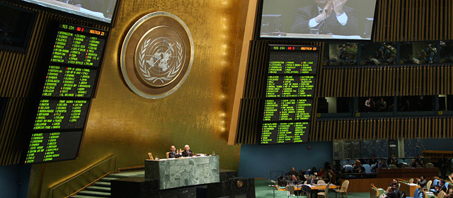
２０１５年
国際連合でSDGｓを採択
UN Photo/Devra Berkowitz
国連広報センター ホームページより 総会

Slide 7

環境・総合の担当者は何に取り組んだらいいのだろう
ご自分のお考えを1分以内にメモ書きしてください。

Slide 8
環境
国際的な協力
環境の問題は自分たち
だけが取り組んでもだめ
です。国際的な協力の
システムが必要です。
国際的な協力のためには、
お互いの国や文化や生き方
を尊重できなくては、協力
なんてできません。
環境教育は環境問題だけ考えればいいのか
【つながりをもって総合的な視点から】
人が人として生きていくには
環境が重要です。
この４つの視点は、相互に
関連し合っているのです。
いろいろな国の文化や
生き方を知る土台には、
人間として尊重し合う
信頼関係が大切です。
人権・命
多文化理解
Notes:
よって、総合的な学習の時間で学習する内容は、これからの厳しい時代を生きていく子どもたちにとって、考えてもらいたい４つをテーマを設定しました。世界にある様々な課題は、環境の問題だけ取り出して、解決できるほど現実は甘くありません。環境問題は、自分たちだけが取り組むのではなく、国際的な協力が必要です。国際的な協力をするためには、お互いの国の文化や生き方を尊重できなくてはなりません。世界の人々と理解し合うには、同じ地球市民として、一人一人を大切にする人権意識が重要です。このように４つのテーマを各学年で学習することは、ﾕﾈｽｺｽｸｰﾙとしてＥＳＤを推進することにもつながります。

Slide 9


2015年 SDGｓ始まる
教育の力で
SDGｓを ESDで実現
持続可能な社会を
ESD for SDGs
知識や理解だけでなく
Quality education
質の高い教育を皆に

Slide 10
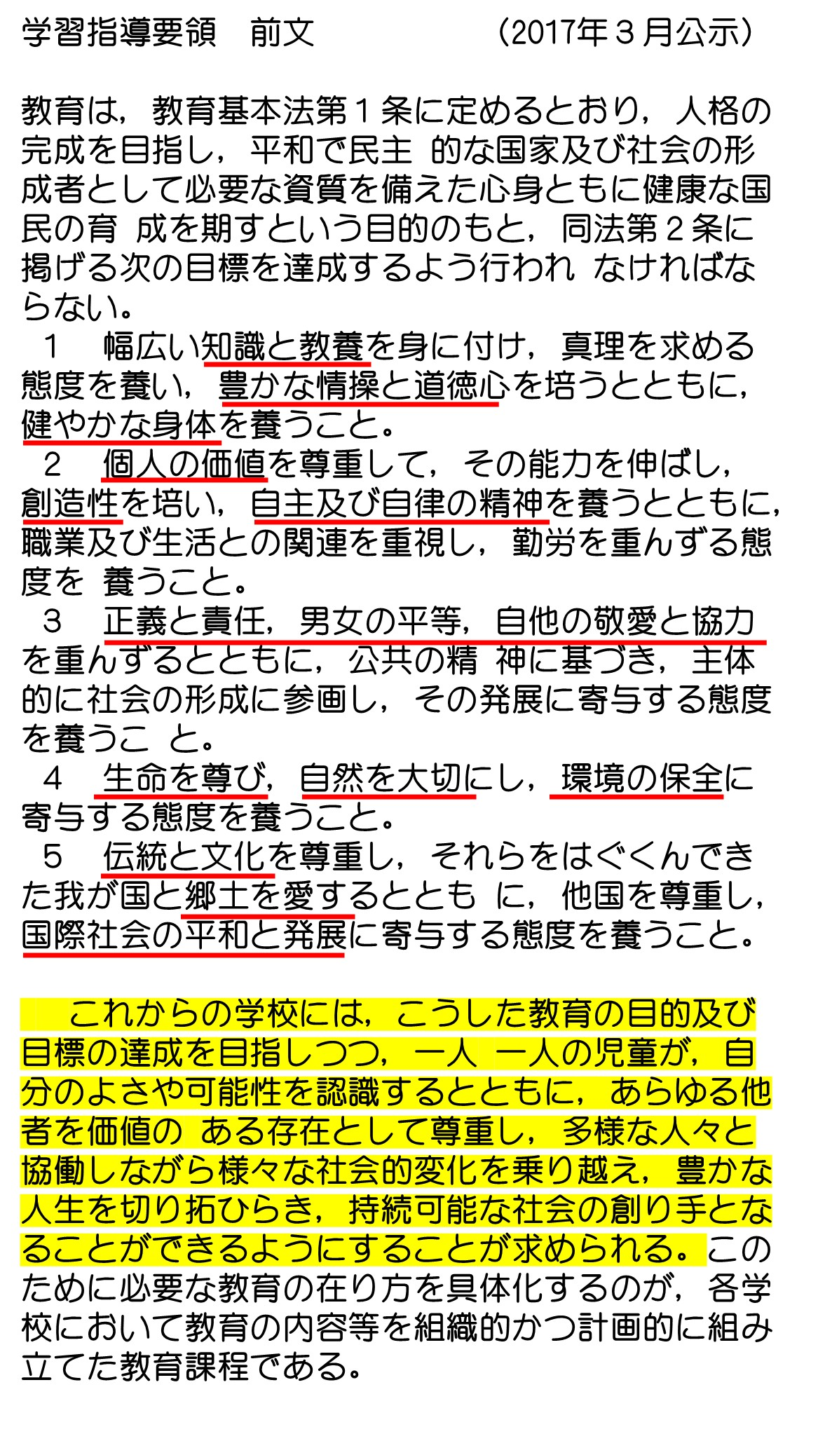
文部科学省ホームページ学習指導要領
前文を元に手島が編集

Slide 11

学習指導要領（前文の要点）
個人の成長
社会人としての
役割
自分のよさや可能性を
認識する とともに あらゆる他者を価値の
ある存在として尊重し、
多様な人々と協議しな
がら様々な社会的変化
を乗り越え、
豊かな人生を切り拓き、 持続可能な社会の創り
手となることが
できるようにすることが求められる
ＥＳＤの推進
文部科学省ホームページ学習指導要領
前文を元に手島が編集

Slide 12
学習指導要領 総 則
教育課程の編成において
教育課程の実施において
学習指導要領で求めている教育の姿を踏まえると、今、進めるべき環境教育の姿も見えてくるかも知れません。

Slide 13
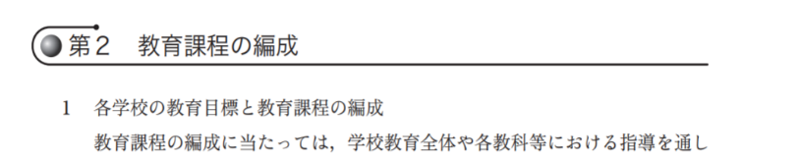
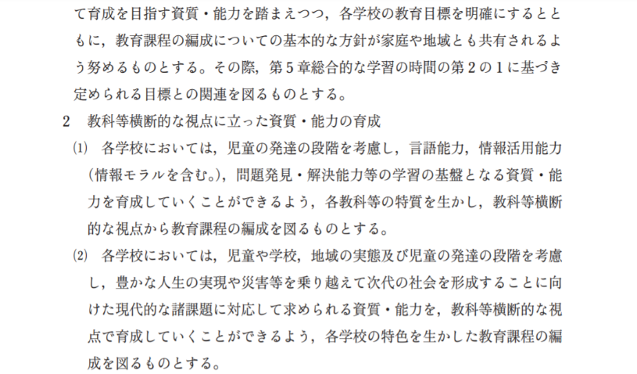
総 則
知・徳・体 → 資質・能力の教育へ
教師に言われたことを
よく考える子・・？
知識・理解？
でいいの？
教育目標を明確にする
総合的な学習の時間の２の１に
第１ 目標
探究的な見方・考え方を働かせ，横断的・総合的な学習を行うことを通して，よりよく課題を解決し，自己の生き方を考えていくための資質・能力を次のとおり育成することを目指す。
文部科学省ホームページ学習指導要領
総則を元に手島が編集

Slide 14
千葉県八千代市立大和田中学校
（大小田泰一郎校長）
「新たな自分の発見」
その教育方針としては、
① 自ら考え行動する
② 個人の尊厳を守り、多様性の視点をもち、
人との関わりを通して、対話から合意を目指す
③ 自主的な行動の場を設定し、
「生徒が実現したい未来」を実現しようとする
・・・態度の育成に努める
← 2024年4月に新たに掲げた教育目標

Slide 15
総 則
教科等横断的
2
教科等横断的
教科等横断的
文部科学省ホームページ学習指導要領
総則を元に手島が編集

Slide 16
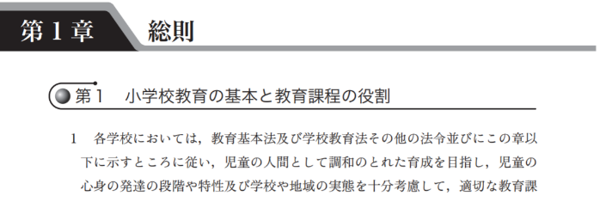
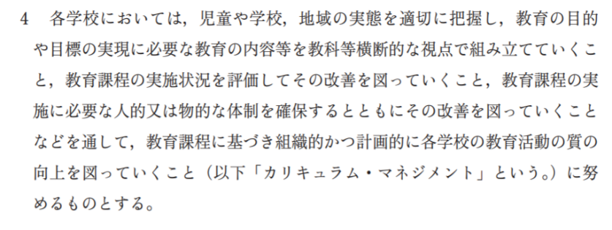
総 則
教科等横断的
教育活動の質の
向上を図っていくこと
文部科学省ホームページ学習指導要領
総則を元に手島が編集

Slide 17


第６学年 「未来にはばたけ」学習カレンダー 江東区立八名川小学校
① SDGsの視点から未来について、自分の考えをもつ
未来がよりよくあるために
⑤ 戦後の焼け跡から立ち上がった先人の勇気を思う。
② 戦争中の生活や人々の願いを知る
⑧ 世界の現状を見つめ自分の生き方・学び方について考える
長く続いた戦争と人々の暮らし
新しい日本、平和な日本へ
③ キャリアについて考え、自分を見つめる
未来に
はばたけ！
世界が１００人の村だったら
カリキュラム・
マネジメント
従来の教科分断的な
発想から、教科横断
的な発想への飛躍が
必要！
⑥ 自分がなりたい職業を選び、実現への道筋を調べる
八名川まつり
卒業式
⑦ 調べたことを地域・保護者に発表する
④ 将来の自分の姿を想像し、立体作品を作る
１２年後の私
環境の教育
多文化理解
人権・命の教育
学習スキル
八名川小学校で創られた資料を元に手島が編集
Notes:
このような発想は、従来の教育では、あまり見たことがありません。
優れた先生は、無意識のうちにこのように学びを関連付け、次々と深めるという手法を使っていたことと思います。
しかし、このようにだれが見ても理解できる学習の構造を示すことで、急速に一般化することができるのです。
事実日本のユネスコスクールは、このＥＳＤカレンダーの普及とともに広がり、２００５年ころには２０校にも満たなかったのが、現在では１０００校を超えて、まだ増加の勢いが止まりません。

Slide 18
第６学年 「未来にはばたけ」学習カレンダー 江東区立八名川小学校
① SDGsの視点から未来について、自分の考えをもつ
未来がよりよくあるために
⑤ 戦後の焼け跡から立ち上がった先人の勇気を思う。
② 戦争中の生活や人々の願いを知る
⑧ 世界の現状を見つめ自分の生き方・学び方について考える
長く続いた戦争と人々の暮らし
新しい日本、平和な日本へ
③ キャリアについて考え、自分を見つめる
未来に
はばたけ！
世界が１００人の村だったら
⑥ 自分がなりたい職業を選び、実現への道筋を調べる
八名川まつり
卒業式
⑦ 調べたことを地域・保護者に発表する
④ 将来の自分の姿を想像し、立体作品を作る
１２年後の私
環境の教育
多文化理解
人権・命の教育
学習スキル
八名川小学校で創られた資料を元に手島が編集
Notes:
このような発想は、従来の教育では、あまり見たことがありません。
優れた先生は、無意識のうちにこのように学びを関連付け、次々と深めるという手法を使っていたことと思います。
しかし、このようにだれが見ても理解できる学習の構造を示すことで、急速に一般化することができるのです。
事実日本のユネスコスクールは、このＥＳＤカレンダーの普及とともに広がり、２００５年ころには２０校にも満たなかったのが、現在では１０００校を超えて、まだ増加の勢いが止まりません。

Slide 19
２０２４年度 ３年 ＥＳＤストーリーマップ「食品ロスって何だろう」
小平市立第五小学校 ２０２４年１１月１５日研究発表
６月
７月
８月
９月
１０月
１１
・夢の給食メニュー
・給食にはたくさんの工夫や努力が込められている.・自分たちも食べ残しで食品ロスに関わっている
・身の回りにどんな食品ロスがあるか予想し、実際に調べたい
・実際に調査しまとめる
・地域の農家やスーパーにはどのような食品ロス問題があり、どのような工夫や対策をしているのか、見学を通して調べる
・家庭での食品ロスについて調べまとめる
・自分たちにできそうなことを考える
・段ボールコンポストの役割や可能性について知り、実際に作って使ってみる
・地域の農家やスーパーの取り組みの意味について話し合う
・段ボールコンポストで作ったたい肥の活用
・地域の農家やスーパーの取り組みの意味について発信する
主体的・対話的な学習活動があって
第１次（１０時間）
身近な食品ロスについて
問題に気づこう
第２次（２０時間）
地域の食品ロスについて調べよう
第３次（１０時間）
地域の方たちに何をどう、伝えたらいいのか案を出し合い、検討しよう
第４次
（家庭や地域に向けて発信しよう）
探究的・問題解決的な学習過程があって
理科
たねまき
社会
はたらく人のしごと
国語
メモの工夫・伝えたいことをはっきりさせて書こう・ 道徳
インタビューのマナー
算数
表と棒グラフ
教科・領域での学びの活用があって
保護者や青対小・農家など地域の方を招き、「もったいないを広げよう」の会、開催
スーパー
売り場へのポップなどの掲示
栄養士・給食調理員
給食には様々な工夫や努力が込められている
地域の農家・スーパー
農作業体験、店の見学
保護者・地域・企業や関係機関と連携した学び
同校研究資料と
して手島が作成

Slide 20
２０２４年度 ３年 ＥＳＤストーリーマップ「食品ロスって何だろう」
小平市立第五小学校 ２０２４年１１月１５日研究発表
６月
７月
８月
９月
１０月
１１
・夢の給食メニュー
・給食にはたくさんの工夫や努力が込められている
・自分たちも食べ残しで食品ロスに関わっている
・身の回りにどんな食品ロスがあるか予想し、実際に調べたい
・実際に調査し、まとめる
・地域の農家やスーパーにはどのような食品ロス問題があり、どのような工夫や対策をしているのか、見学を通して調べる
・家庭での食品ロスについて調べまとめる
・自分たちにできそうなことを考える
・段ボールコンポストの役割や可能性について知り、実際に作って使ってみる
・地域の農家やスーパーの取り組みの意味について話し合う
・段ボールコンポストで作ったたい肥の活用
・地域の農家やスーパーの取り組みの意味について発信する
第４次
（家庭や地域に向けて発信しよう）
第３次（１０時間）
地域の方たちに何をどう、伝えたらいいのか案を出し合い、検討しよう
第２次（２０時間）
地域の食品ロスについて調べよう
第１次（１０時間）
身近な食品ロスについて
問題に気づこう
算数
表と棒グラフ
国語
メモの工夫・伝えたいことをはっきりさせて書こう・お礼の手紙
道徳
インタビューのマナー
社会
はたらく人のしごと
理科
たねまき
保護者や青対小・農家など地域の方を招き、「もったいないを広げよう」の会、開催
スーパー
売り場へのポップなどの掲示
栄養士・給食調理員
給食には様々な工夫や努力が込められている
地域の農家・スーパー
農作業体験、店の見学
同校研究資料と
して手島が作成

Slide 21
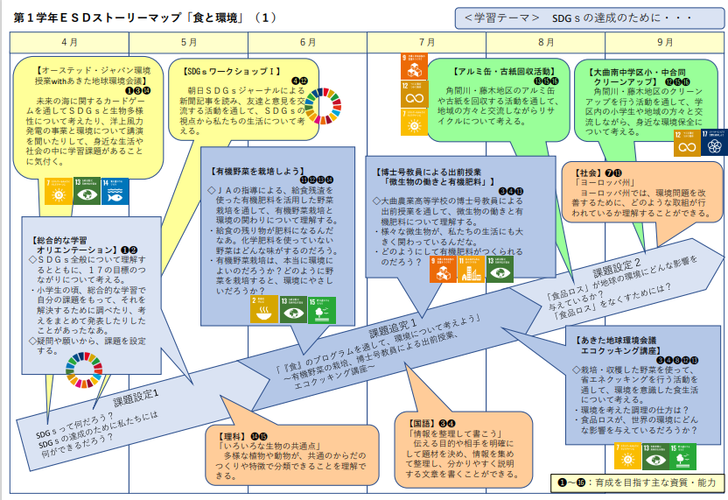
秋田県大仙市立大曲南中学校 2024年度資料より

Slide 22
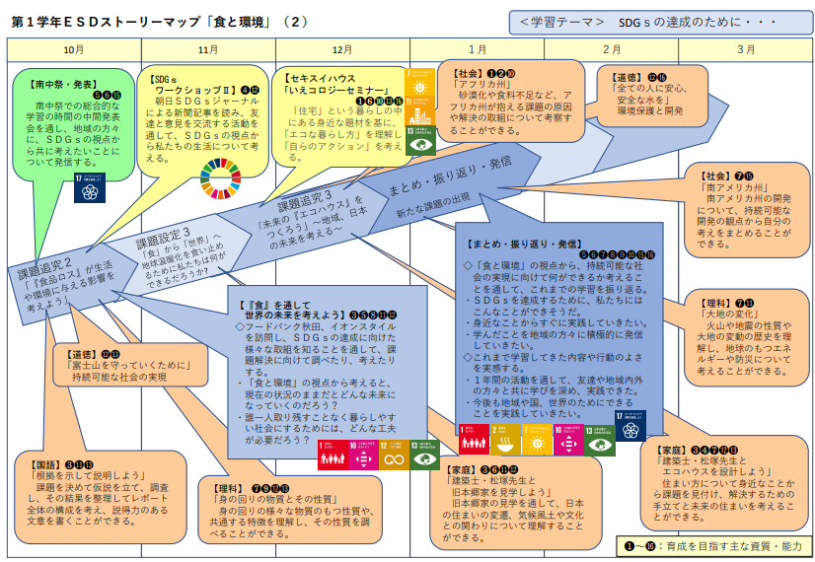
秋田県大仙市立大曲南中学校 2024年度資料より

Slide 23
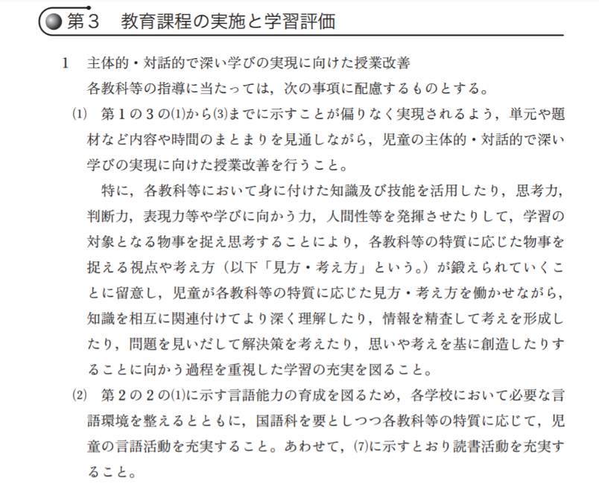
総 則
実施
主体的・対話的で深い学びの
実現に向けた授業改善
過程を重視した学習の充実
主体的な学習過程を重視しなさい
学習指導要領総則を手島編集

Slide 24
総 則
教育課程の編成において
総合的な学習の時間の目標と関連を図り
①学校の教育目標を見直すこと（時代遅れ？）
②教科横断的に学ぶ （19ページの２）
（カリキュラム・マネジメント）
教育課程の実施において
③主体的・対話的で深い学び
に向けた授業改善 （22ページ１の⑴・・・つまり）
《探究的・問題解決的な学習過程》
③が、一番難しい！
だって、やったことないし
教科書に邪魔されている
学習指導要領総則を手島編集

Slide 25
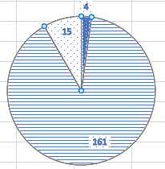
学生さんたちに聞いた
主体的な学習体験の有無
ある国立大学教育学部 ３年生
１８０名へのアンケート調査結果
2022年8月9日 手島利夫
４人・・・
１６１人・・・
１５人・・・
〇 主体的な学習をしたことがある
× そのような学習経験はない
△ 無回答

Slide 26
学生さんたちに聞いた
主体的な学習体験の有無
宇都宮・群馬大学教育学部 ３年生
３６８名へのアンケート調査結果
2025年5月17日 手島利夫
経験がある
８８人
したこと無い
２６８人
８８人・・・
２６８人・・・
１２人・・・
〇 主体的な学習をしたことがある
× そのような学習経験はない
無回答
※ 先生方は主体的な学びを創ろうと、工夫を
していました！でも、児童・生徒はその本
音を見透かしていましたよ。

Slide 27
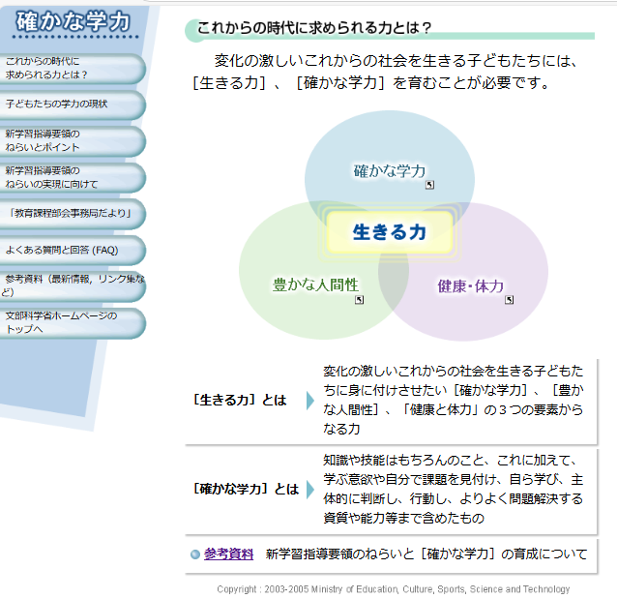
「生きる力」
から「主体的・対話的で深い学び」を考えていきましょう

Slide 28
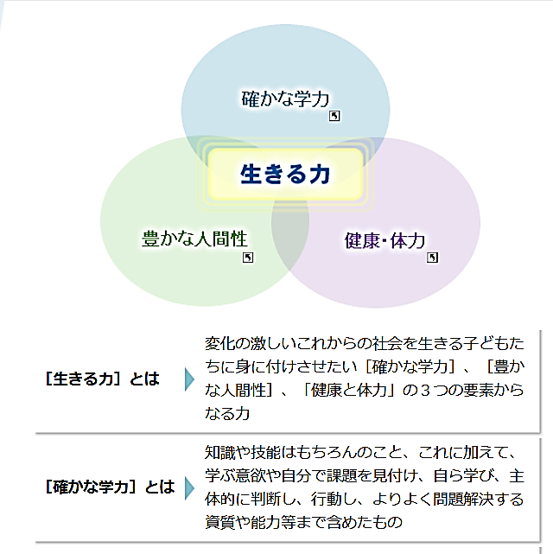
確かな学力
豊かな人間性
健康や体力
文部科学省のホームページより
確かな学力 https://www.mext.go.jp/a_menu/shotou/gakuryoku/korekara.htm

Slide 29
〇〇小学校の教育目標
学校教育目標 なかよし
な 仲良く助け合える子
か 身体をきたえ元気な子
よ よく考え、最後までやりぬく子
し 親切で礼儀正しい子
意
体
知
徳
※ 三色の枠をつけたのは、学習指導要領で示す「生きる力」の色を踏まえています

Slide 30
よく考え、最後
までやりぬく子
確かな学力
豊かな人間性
健康や体力
仲良く助け合える子 親切で礼儀正しい子
身体をきたえ元気な子
確かな学力 https://www.mext.go.jp/a_menu/shotou/gakuryoku/korekara.htm
文部科学省のホームページより

Slide 31
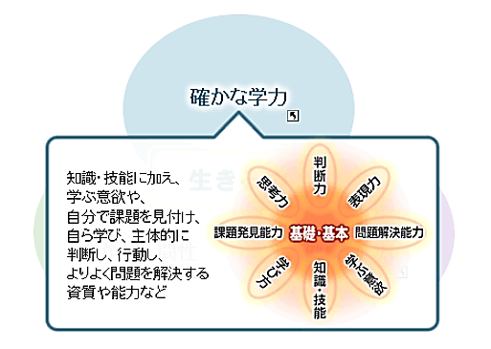
学力の代表としてよく考え最後までやりぬく子が掲げられている
「確かな学力」って思考力・意思力だけかな？
他にどんな「力」があるのだろう。
確かな学力
よく考え、最後
までやりぬく子
(思考力・意思力)
あなたはどう思います？
あと３つは書き出しましょう。

Slide 32
確かな学力
（文部科学省）
学びで育つ順に 番号をつけてみようか。
お近くの方と相談してもいいですよ。
③
②
④
①
⑤
学ぶ意欲は
学び全体にも
関係しそうだね
知識 も、どれとも関係 しているみたいですね

Slide 33
それぞれの「力」の部分を「学習過程」
を表す言葉に置き換えられるかな
問題解決的な学習過程
学 び 方
問題に気づく
学び・調べる
まとめ・吟味
発信する
実践する
問題解決力
表現力
判断力
思考力
問題発見力
ＡＩ・検索能力
プレゼン能力
対話力
実践力
知 識 ・ 理 解
学
欲
ぶ
意

Slide 34
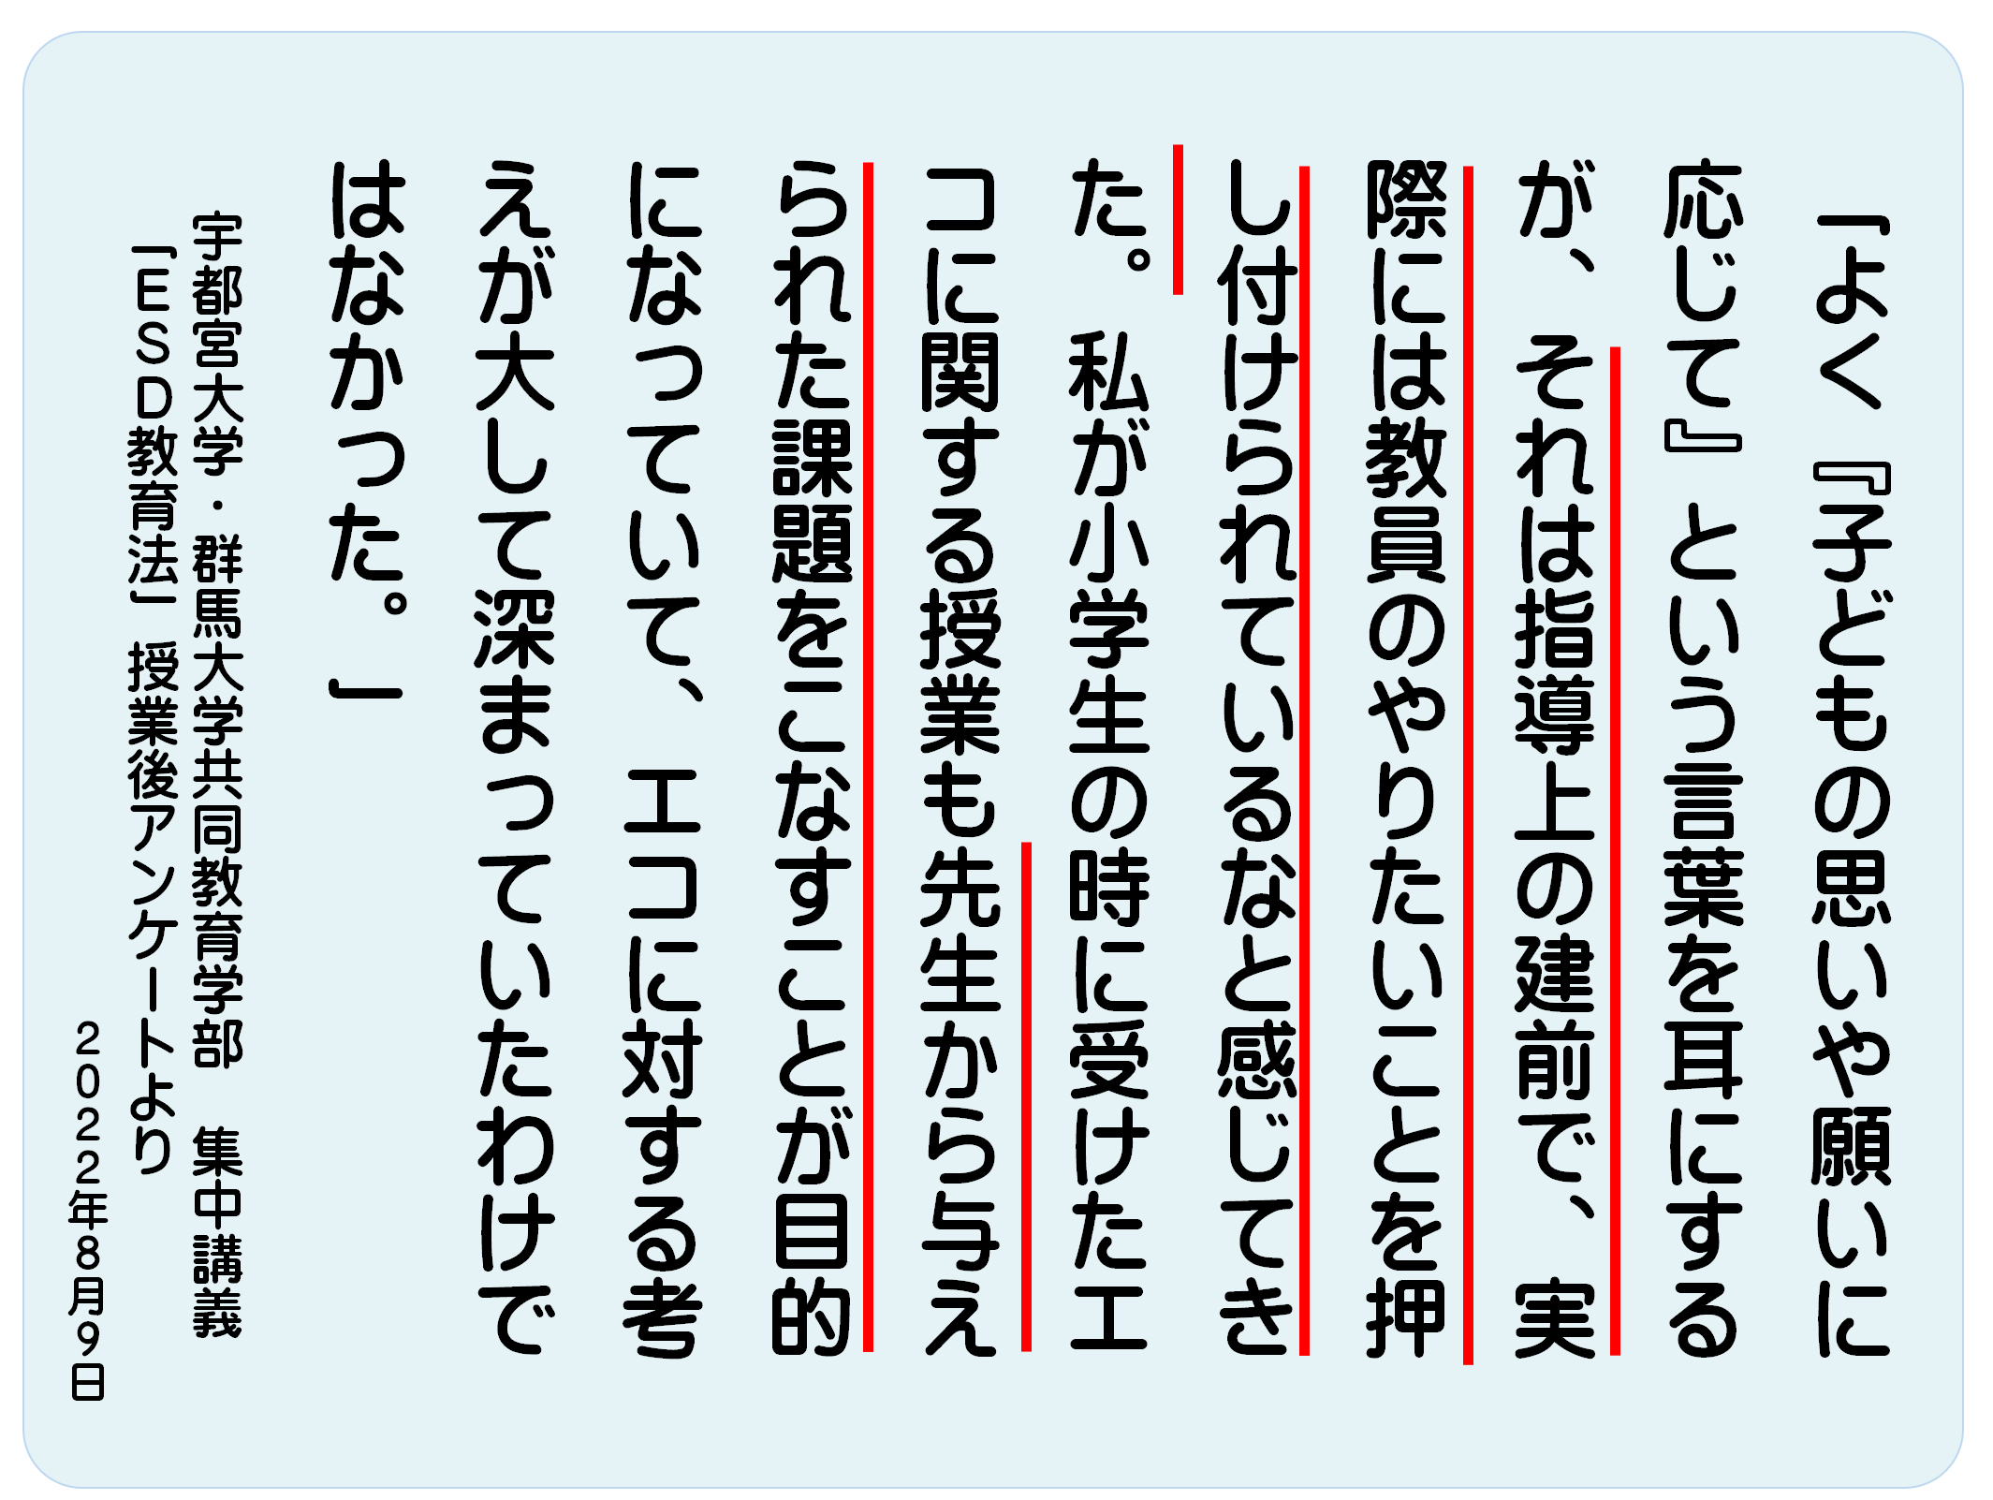
主体的・対話的で深い学び
主体的
調べ学習
深い学び
（行動の変容が深さ）
実践する
発信する
まとめ・吟味
学び・調べる
問題に気づく
(学ぶ心に火をつける)
調べさせられ学習

Slide 35
問題に気づく
①
②
③
教師が問題を「示す」のでなく、
子ども自身に「問題に気づかせる」
ことが、重要ですね。では、①②③
でどんなことをすればいいのでしょう。
問題に
気づかせる
学習問題を
明確にする
学習計画を
立てる

Slide 36
問題に気づく段階における
『こどもの学びに火をつける』３つのステップ
①
②
③
＜問題に気づかせる＞
学ぶ心に火をつける
<学習問題を明確にする>
＜学習計画を立てる＞
1)体験活動や提示資料
をもとに基本的な
事実と出会う
2)体験したり資料を見
たりしたことから、
多様な気づきや感想
などをもち、それを
共有する・
3)教師が提示したり、子
どもが調べたりして出
合った矛盾する事実や
意表をつく話や資料等
から疑問を感じ、書き
出し学習問題に
まとめる
自分ごとに感じさせる
4)予想を立てたり、学び方
や調べ方の順序や方法などを明らかにする
・こうなっているのではな
いだろうか
・どこに行けば、だれに聞
けば、何を調べればわか
るかな
エ～ッ！
親しみ・憧れ・共感
不安・危機感
それらをひっくり返し
疑問から学習問題へ
解決に向け何からどうやって取り組もう

Slide 37
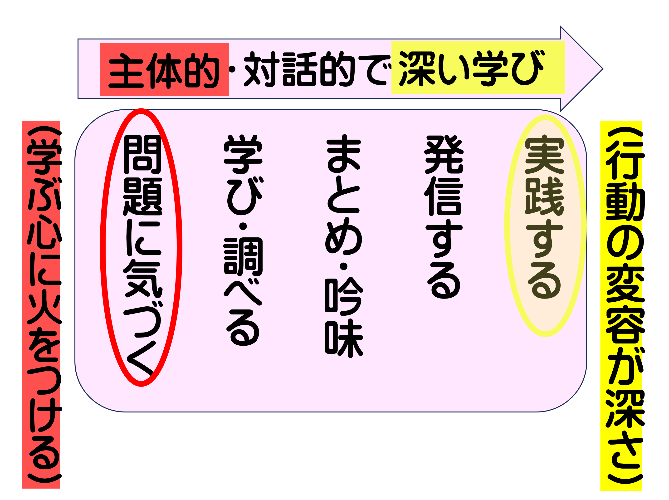

Slide 38
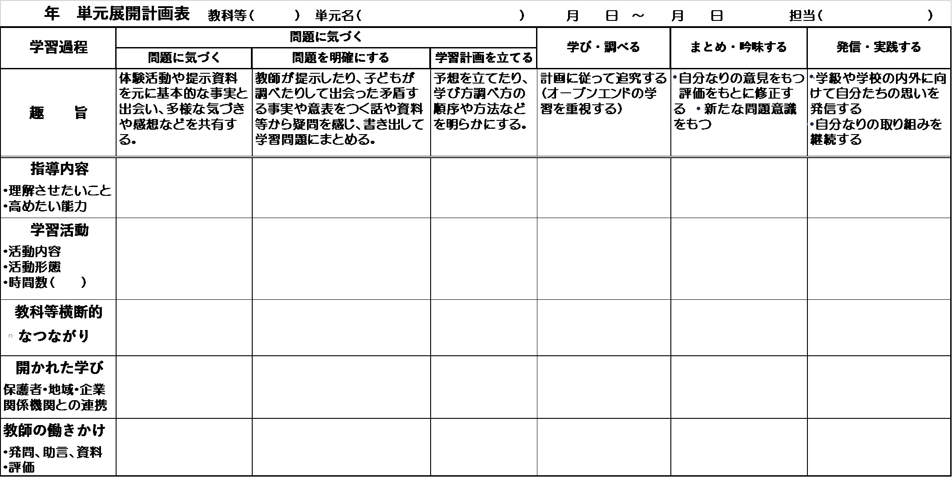
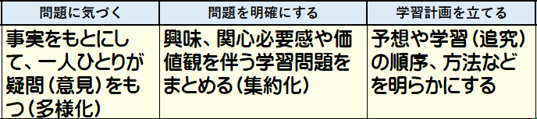
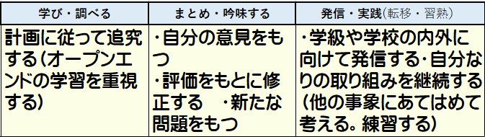

Slide 39
指導内容
・理解させたいこと
・高めたい能力
学習活動
・活動内容
・活動形態
時間数（ ）
教科等横断的な
つながり
開かれた学び
・保護者・地域・企業
・関係機関との連携
教師の働きかけ
・発問、助言、資料
・評価

Slide 40
生活科や総合的な学習の時間では50～６０時間に及ぶ
大きな単元構成が可能で、そこでは主体的な学習過程
を構築することができた。
・・・できそうだった。
理科、社会、国語等の教科学習で、主体的な学習過程
で学びを構築することは、どこまで可能なのだろうか。
・・・・・・・・・・・・・・・・・教科書はどうなっているのだろう。

Slide 41
「理科」では、６時間の小単元を通した問題
解決的な学習過程は想定されていない。
1時間毎に、
問題 観察 結果 結論 が示されている。
考察・まとめ
これで「主体的・対話的で深い学び」を進めろと言う
のは、・・・基本的に無理なこと！
教科書に

Slide 42

次期学習指導要領
に向けた

Slide 43
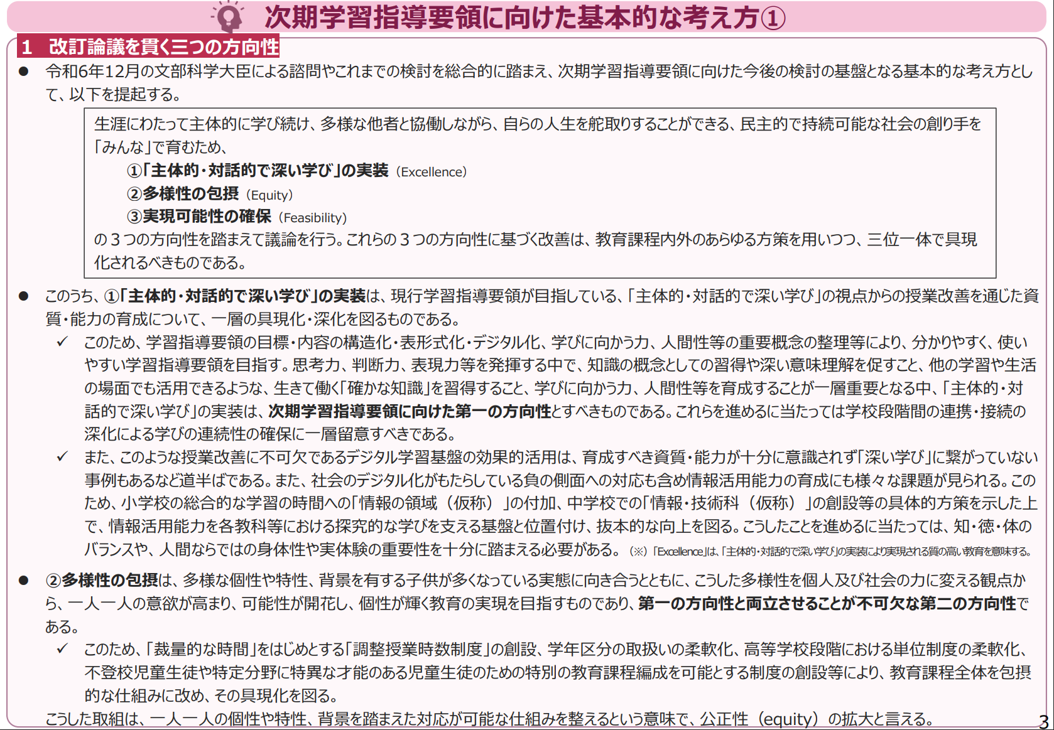

Slide 44
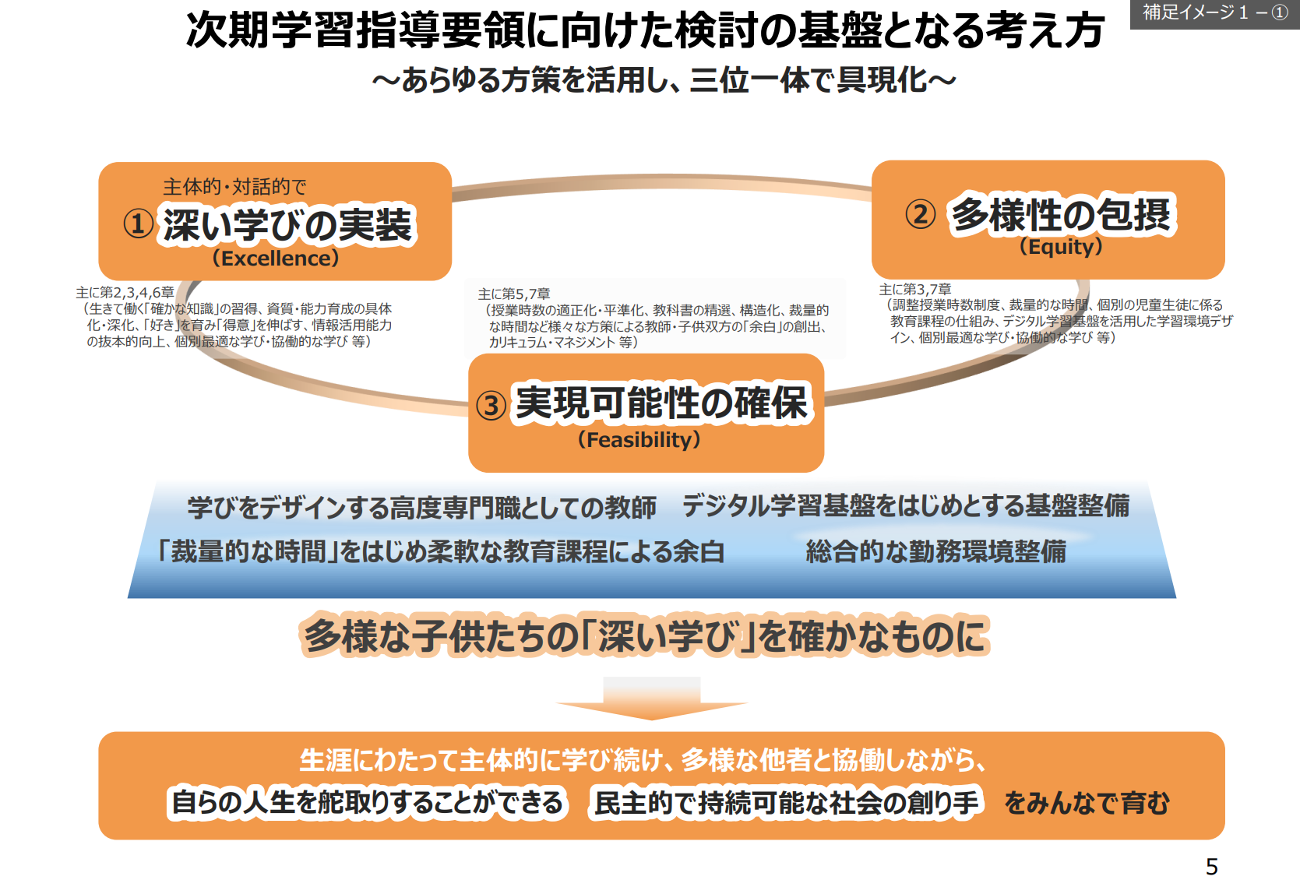
外国籍の子
ＡＩとも協働

Slide 45

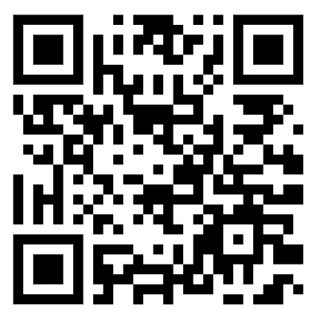
「手島利夫」で検索していただくと、ホームページをご覧いただくこともできます。プレゼンデータや動画など様々な資料がありますのでご活用ください。
contact@esdtejima.com
メールによるご相談にも応じます。ご遠慮なくどうぞ。
今日の話で聞き足りない方は、←こちらをご覧ください。
ＥＳＤやＳＤＧｓの実践に役に立ちます。
やる気が出たり、勇気づけられたりするはずです。教育観が変わるかも知れません。

Slide 46
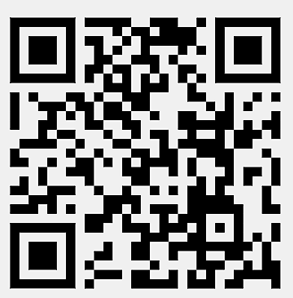
← ＥＳＤ、ＳＤＧｓ推進研究室
・ＥＳＤに関する情報発信は、新着情報に満載

